Slide 1
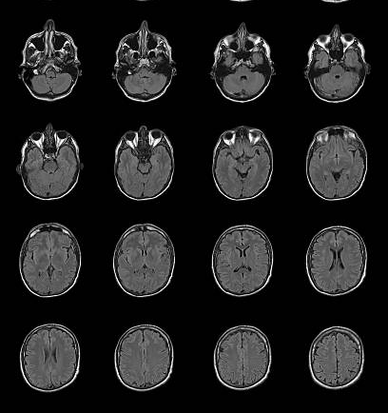

Detekcija Alzheimerove bolesti na MRI slikama mozga
Projekt iz predmeta
ANALIZA SLIKA U BIOMEDICINI
Maja Jurić, Klara Iličić, Borna Nikolić, Ana Ujević, Magda Radić

Slide 2
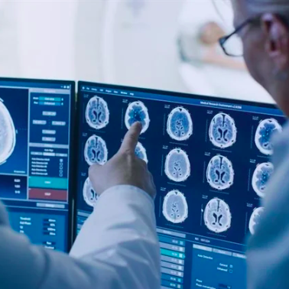
Medicina i umjetna inteligencija
preciznost i učinkovitost dijagnostike
personalizirano liječenje
ubrzanje dijagnostike i liječenje
MOTIVACIJA
55 milijuna ljudi u svijetu boluje od Alzheimerove bolesti (podatci iz 2020.)
rani stadiji Alzheimerove bolesti često ostaju neprepoznati
detekcija promjena u mozgu u vrlo ranoj fazi bolesti

Slide 3
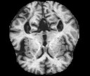
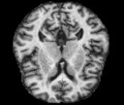
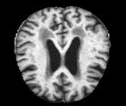
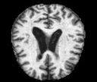
Skup podataka
preuzeto s platforme Kaggle
preprocesirane slike, reduciranih dimenzija 128 x 128 piksela
treniranje:testiranje - 75:25
Non demented
Very mild demented
Mild demented
Moderate demented
3200
2240
896
64

Slide 4





Tehnologije
metode strojnog i dubokog učenja
Jupyter notebook
.
'
.
.
.
Python
OpenCV
scikit-learn
TensorFlow
PyTorch

Slide 5
Metode
SVM
GoogLeNet
CNN
EfficientNet
ResNet

Slide 6
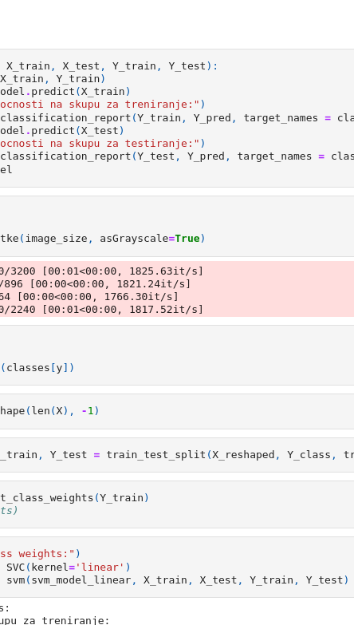
SVM
klasifikacijski regresijski algoritam
pronalazi najbolju granicu za razdvajanje podataka u klase
testirane: linearna, polinomijalna drugog stupnja i RBF jezgra
sa i bez težina klasa

Slide 7
Validacija SVM
 | preciznost | odziv | f1 | broj primjera
non demented | 0.86 | 0.62 | 0.72 | 800
mild demented | 0.74 | 0.81 | 0.77 | 224
moderate demented | 0.83 | 0.94 | 0.88 | 16
very mild demented | 0.57 | 0.77 | 0.65 | 560

Slide 8
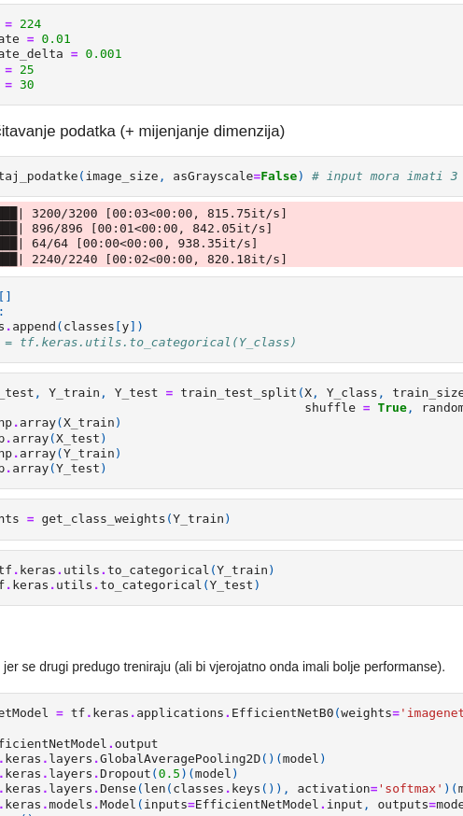
EfficentNet
ujednačeno skaliranje dubine, širine i rezolucije mreže
zadovoljavajući rezultati za manji broj parametara
25 epoha
veličina grupe 30
dimenzije slika 224 x 224

Slide 9
Validacija EfficentNet
 | preciznost | odziv | f1 | broj primjera
non demented | 0.86 | 0.62 | 0.72 | 800
mild demented | 0.74 | 0.81 | 0.77 | 224
moderate demented | 0.83 | 0.94 | 0.88 | 16
very mild demented | 0.57 | 0.77 | 0.65 | 560

Slide 10
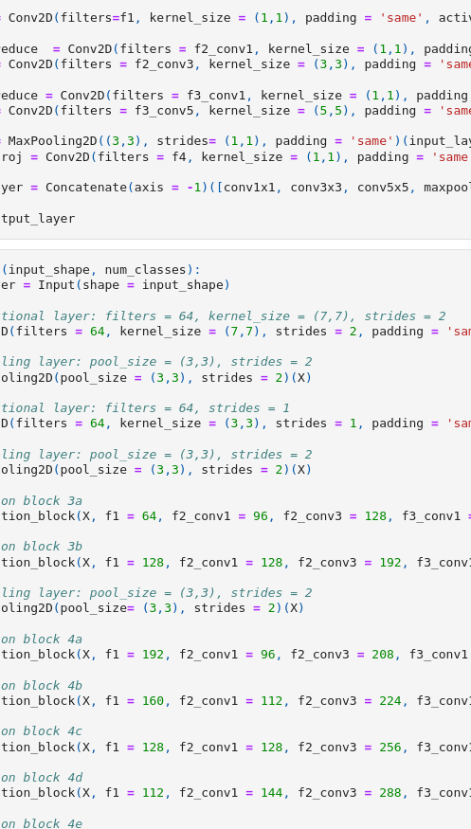
GoogLeNet
27 slojeva
zanemarivanje težina
slike 224 x 224
25 epoha
veličina grupe 30
aktivacijske funkcije: ReLu, softmax (u zadnjem sloju)

Slide 11
Validacija GoogLeNet
 | preciznost | odziv | f1 | broj primjera
non demented | 0.91 | 0.98 | 0.94 | 800
mild demented | 0.95 | 0.85 | 0.9 | 224
moderate demented | 0.92 | 0.75 | 0.83 | 16
very mild demented | 0.92 | 0.86 | 0.89 | 560

Slide 12
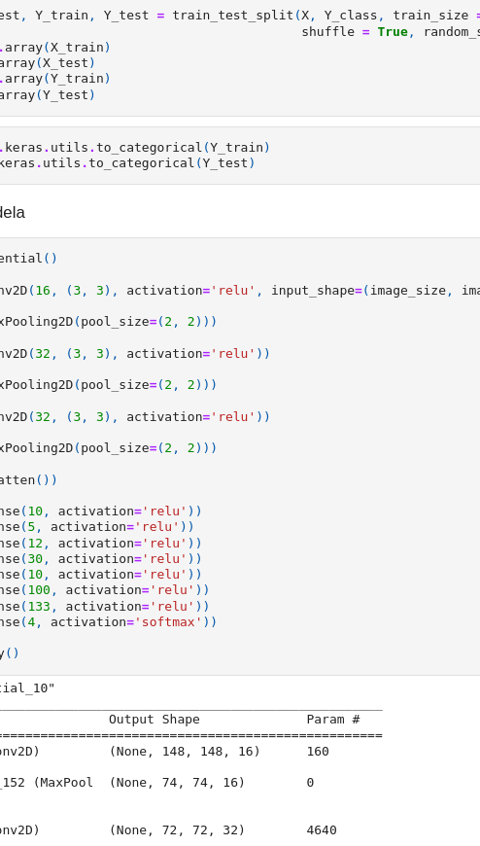
Razvijeni CNN
razvijen CNN prema pronađenoj literaturi
15 slojeva
8 potpuno povezanih, ostali slojevi udruživanja i konvolucijski
zanemarivanje težina
dimenzije 224 x 224
25 epoha
veličina grupa 30

Slide 13
Validacija razvijenog CNN
 | preciznost | odziv | f1 | broj primjera
non demented | 0.96 | 0.94 | 1.7 | 800
mild demented | 0.88 | 0.88 | 0.88 | 224
moderate demented | 1.00 | 0.75 | 0.86 | 16
very mild demented | 0.87 | 0.91 | 0.89 | 560

Slide 14
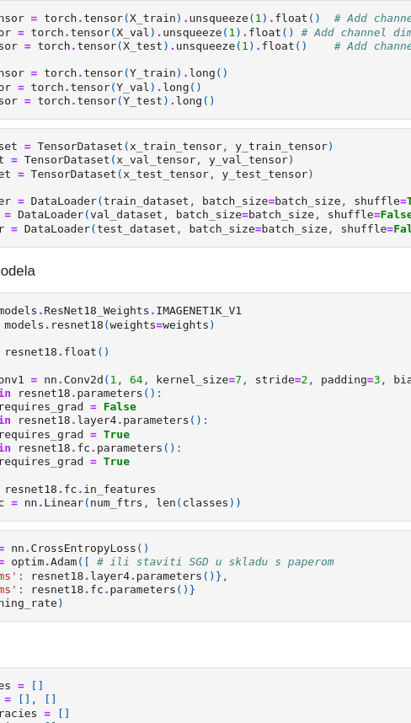
ResNet
koncept preskočenih veza - omogućuju bržu propagaciju gradijenta i kombinaciju informacije iz ranijih slojeva
rezidualni blokovi od više konvolucijskih slojeva
zanemarivanje težina
dimenzije 224 x 224
25 epoha
veličina grupa 30

Slide 15
Validacija ResNet
 | preciznost | odziv | f1 | broj primjera
non demented | 0.92 | 0.98 | 0.95 | 800
mild demented | 0.92 | 0.92 | 0.92 | 224
moderate demented | 1.00 | 0.75 | 0.86 | 16
very mild demented | 0.96 | 0.88 | 0.92 | 560

Slide 16
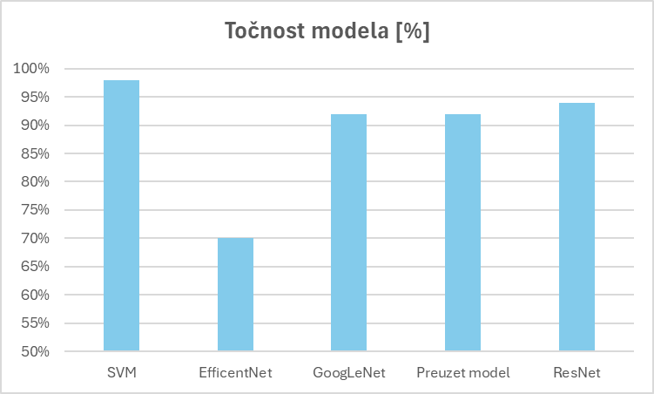
Usporedba točnosti

Slide 17




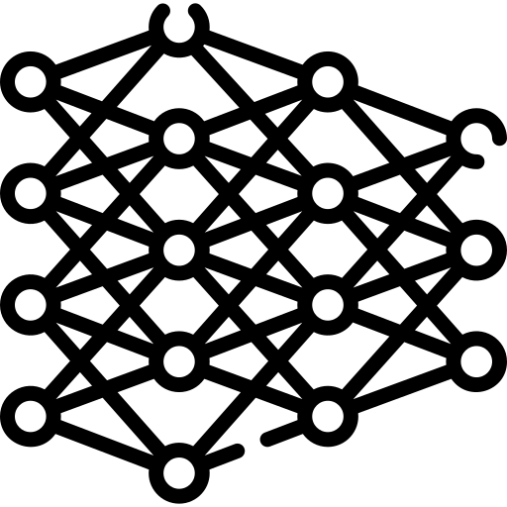
Diskusija
SVM najbolji
Suprotno literaturi i favoriziranju dubokog učenja.
EfficentNet najgori
224 od 1600 slika krivo.
Razlog takvih rezultata?
Nešto krivo?
Skup podataka
Izjednačiti broj primjera u pojedinim klasama.
Složenije neuronske mreže
Isprobavanja kompliciranijih arhitektura neuronskih mreža.

Slide 18
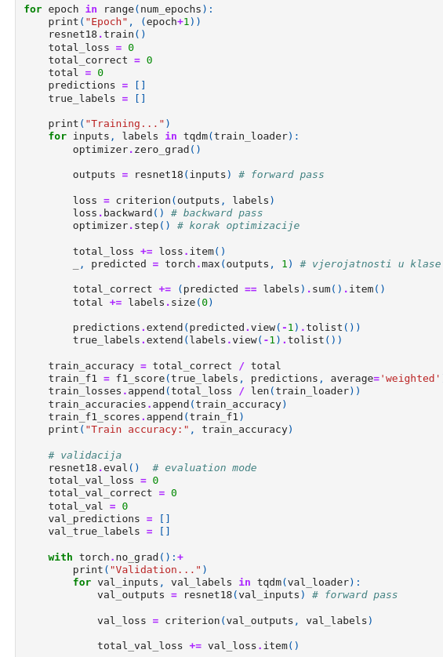
Hvala na pozornosti
maja.juric@fer.hr
klara.ilicic@fer.hr
borna.nikolic@fer.hr
ana.ujevic@fer.hr
magda.radic@fer.hr

